Slide 1
Production Line Transform Monitoring System
1
PLT Monitor
생산 라인 오브젝트 Transform 데이터
실시간 기록·시각화·저장하는 Unity 기반 모니터링 시스템
16+
600+
JSON / CSV
Tracked objects
Frames / object
Save & load
제출자: 김 성 엽

Slide 2
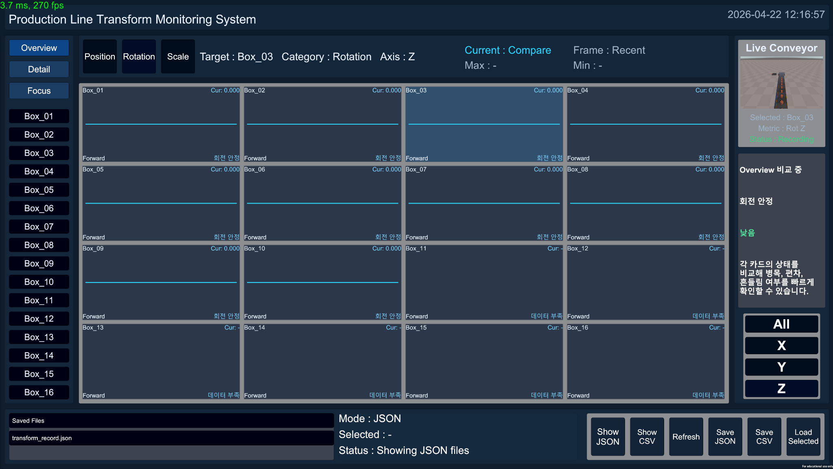
프로젝트 개요
관찰·기록·분석 중심의 생산 라인 모니터링 시스템
2
프로젝트 목적
• 오브젝트 상태 관찰·기록·분석
• 생산 라인 이동 중인 오브젝트 Transform 데이터를 시각화
시스템 흐름
• 움직이는 오브젝트
• Transform 값 읽기
• 프레임 데이터 저장
• 그래프 UI 표시
• CSV / JSON 저장·불러오기
FLOW: 기록 → 비교 → 분석 → 저장 → 검토

Slide 3
요구사항
요구 항목 / 구현 상태
3
• 16개 이상 박스 추적 및 순환 이동 구조
• Position / Rotation / Scale 및 XYZ 축 데이터 기록
• Overview / Detail / Focus 그래프 UI
• Live View, 상태 해석 패널, 파일 브라우저
• JSON / CSV 저장, 파일 선택, Load Selected
• 일반 실행 및 그래프 시각화 안정
• 저장 버튼 클릭 시 순간 병목은 존재하지만 기능은 정상
• 최종 빌드 완료 기준으로 제출 패키지 구성 가능

Slide 4
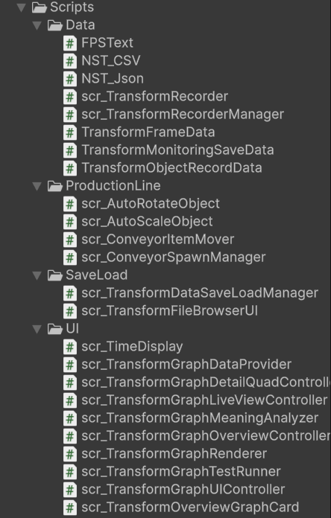
시스템 구조
루트 구조 / 데이터 처리 파이프라인
4
PL_Root
├ Environment
├ ProductionLine
├ TrackObjects
├ Props
├ CameraRig
└ GraphSystem
ProductionLine
├ Conveyor
├ StartPoint
├ EndPoint
└ FallBox
• Recorder는 오브젝트별 프레임 기록 담당
• Graph Data Provider 그래프용 포인트 변환
• Renderer와 UI를 분리해 모드 전환
• Manager 중심 구조로 저장/불러오기
Transform
Recorder
Recorder
Manager
Graph Data
Provider
Graph
Renderer
UI

Slide 5
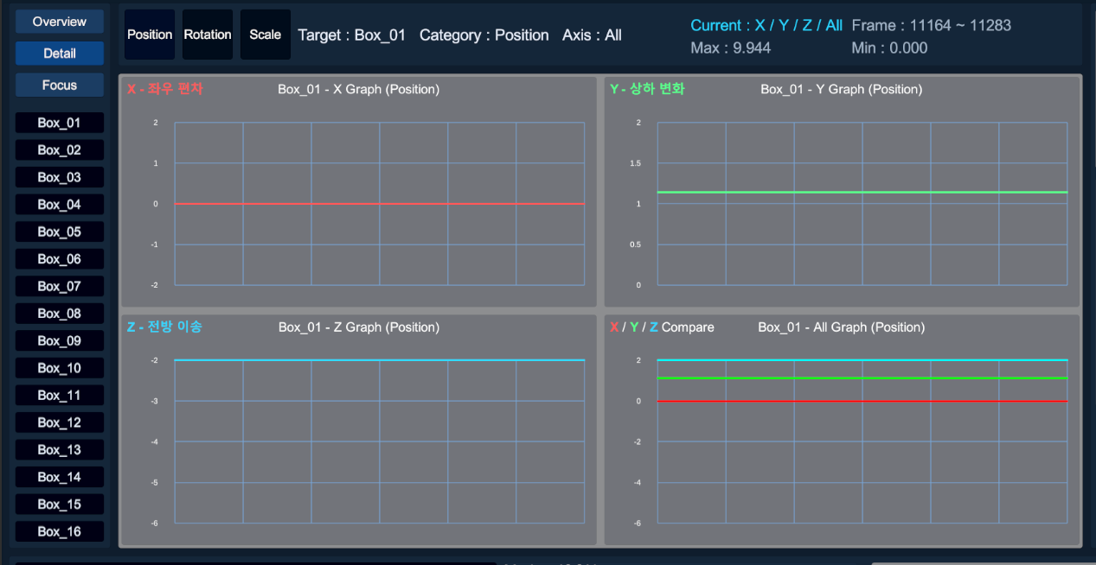
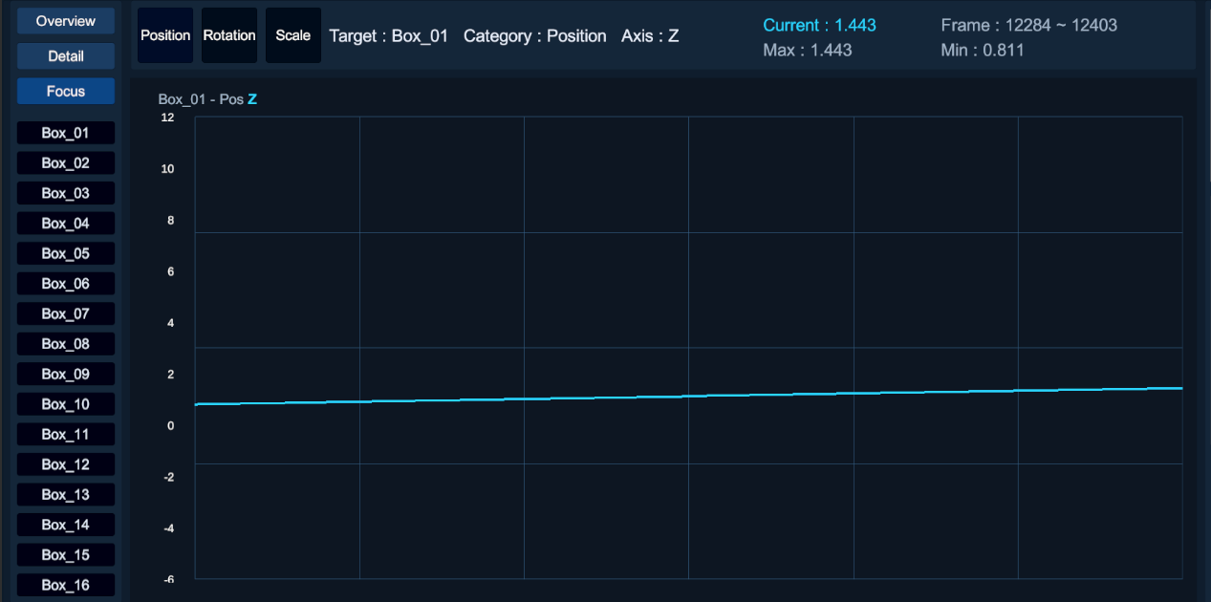
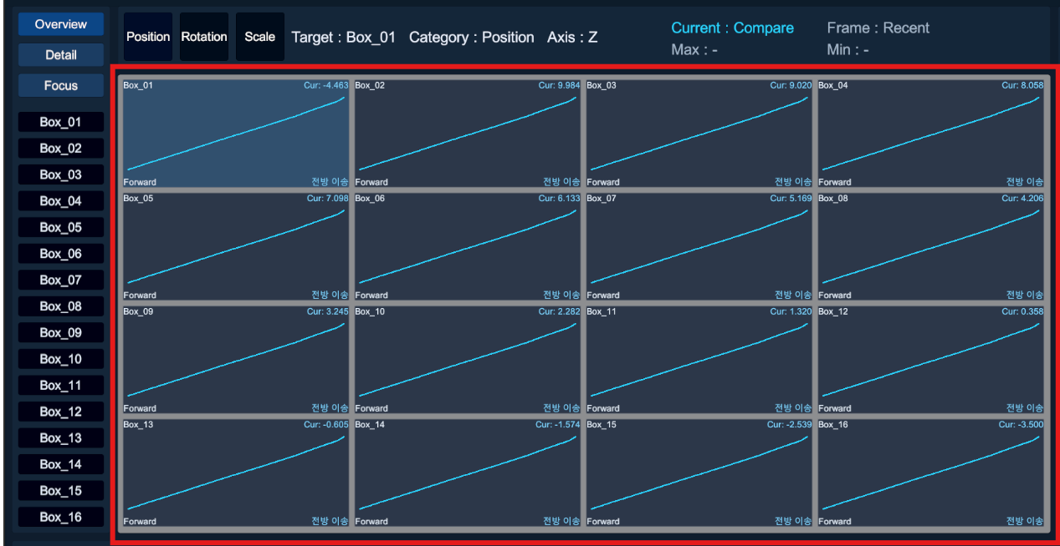
기능 설명 ① 그래프 모드
Overview / Detail / Focus
5
3가지 모드
• Overview: 16개 박스 전체 흐름 => 이상 박스를 탐색
• Detail: 선택 박스 X / Y / Z / All 4분면 비교
• Focus: 단일 축을 확대
• 상단 Position / Rotation / Scale 선택
• 우측 All / X / Y / Z 선택

Slide 6
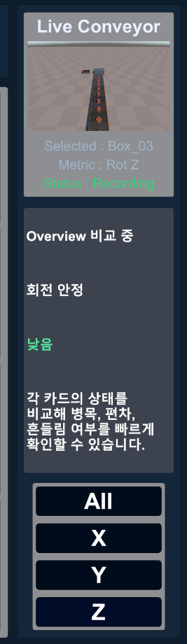
기능 설명 ② UI 구성
선택, 상태 해석, Live View, 확대
6
Right Panel / Live Conveyor
Left Panel
Top & Center Panel
• Box_01 ~ Box_16 버튼
• 선택 오브젝트
• Detail / Focus / Live View
• Position / Rotation / Scale
• Current / Min / Max / Frame Range
• Overview / Detail / Focus
Right Panel / Zoom View
• Selected / Metric / Status 및 State / Meaning / Risk / Insight
• Live Conveyor 전체 확대 보기로 전환
• 정면 / 측면 / 사선 시점 전환
• Close 버튼으로 복귀

Slide 7
기능 설명 ③ 저장 / 불러오기
파일 브라우저 기반 JSON · CSV
7
하단 File Browser Panel
지원 기능
데이터 구조
• Show JSON / Show CSV / Refresh
• Save JSON / Save CSV / Load Selected
• 파일 목록, 선택 상태, Status 문구 표시
• 저장 후 목록 갱신 및 재로드 지원
• TransformFrameData: frameIndex, timeStamp, pos / rot / scale
• JSON: Session → Objects → Frames
• CSV:ObjectName, FrameIndex, TimeStamp, Pos/Rot/Scale XYZ
• 16 Objects × 600 Frames 이상 = 9600 frames

Slide 8
테스트 결과 ① 요약
체크리스트 기능 검증 결과
8
통과
통과
통과
실행 기본 상태
그래프 UI
Live View /
Right Panel
Console 에러 0
시스템 정상 시작
16개 박스 순환
Overview / Detail / Focus
카테고리 및 축 전환 정상
Selected / Metric / Status
상태 해석 문구 정상
통과
성능
부분 통과
빌드
완료
저장 / 불러오기
JSON / CSV 저장
Load Selected 동작 확인
일반 실행 안정
Save JSON / CSV
클릭 시 순간 병목
최종 빌드 완료 및 실행

Slide 9
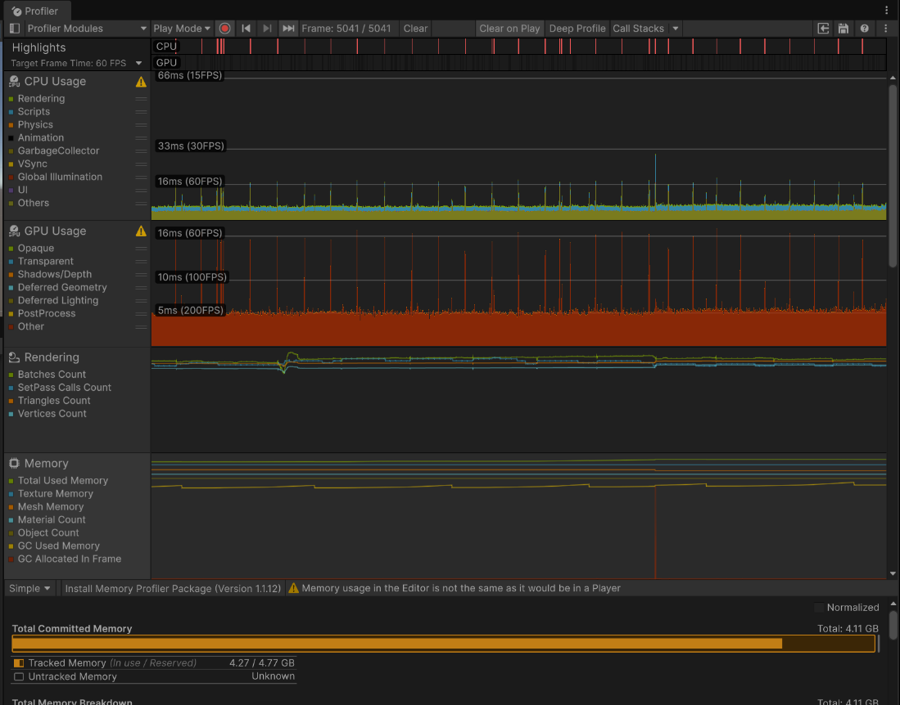
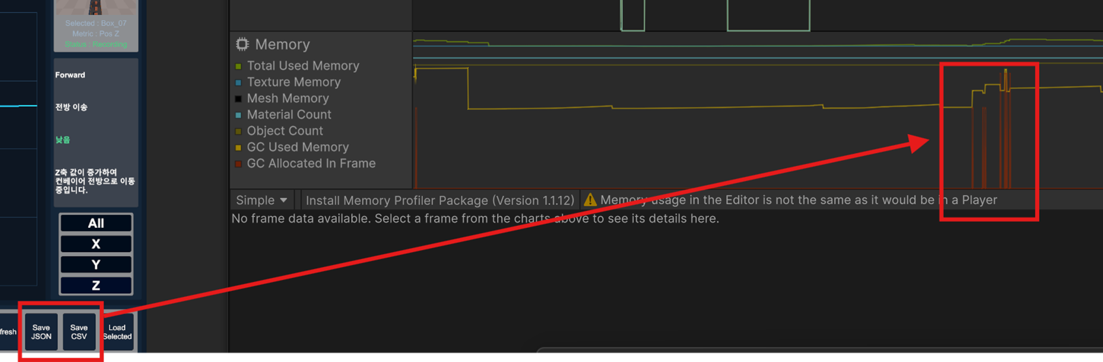
테스트 결과 ② 성능 분석
Profiler 결과
9
Profiler
성능 검증 화면
• 일반 실행 중 FPS는 100 이상으로 안정적으로 유지
• 그래프 전환, Box 선택, Live View 확대에서 큰 끊김 없음
• Save JSON / Save CSV 클릭 시 CPU spike 및 GC spike 발생
• 클릭 순간 FPS가 하락한 후 다시 회복
• 코루틴 저장 방식은 시간이 갈수록 FPS 유지가 어려워 보류
저장 화면 요약
최종 판단
• 병목 원인은 대량 데이터 직렬화
• 실행과 시각화 목적에는 문제가 없는 범위로 판단
• 기준에서는 허용 가능한 issue로 정리

Slide 10
최종 결과 및 제출 정리
프로젝트 개요 → 기능 설명 → 테스트 결과 정리 완료
10
최종 결론
• 16개 오브젝트와 600프레임 이상 기록 구조 구현
• Overview / Detail / Focus 그래프 분석 UI 완성
• JSON / CSV 저장·불러오기 및 파일 브라우저 지원
• 일반 실행 안정, 저장 시 순간 병목만 잔여 이슈
• 빌드 완료 및 제출
요약 제출
제출 패키지: 소스 코드 · 실행 캡처 · 샘플 JSON/CSV · 최종 Docs · 최종 PPT

